Slide 1

Calibration of a sonic nozzle as an example
for quantifying all uncertainties
involved in straight-line regression
——最小二乘法的变式分析
小组成员：李逸卓 汤真妍 陆小可
2023年4月11日

Slide 2
目录
1
声纳喷嘴参数的模型建议
contents
2
估计值与不确定度
3
最小二乘法的四大变式
4
结果分析
2

Slide 3
1
标定声纳喷嘴数学模型
3

Slide 4
声纳喷嘴参数的模型建议
4

Slide 5
声纳喷嘴参数的模型建议
不同种类立体匹配算法比较
BM算法实现测距
表中给出了与目标的实际距离和BM算法计算距离的对比，经过计算，计算距离和真实距离的误差均在3%以内，满足系统设计的实际需求。
采用SGBM无法满足系统实时性需求，选取BM算法
BM算法结果存在噪点和空洞，需要做中值滤波和空洞填充
BM算法符合系统要求
5

Slide 6
2
估计值与不确定度
6

Slide 7

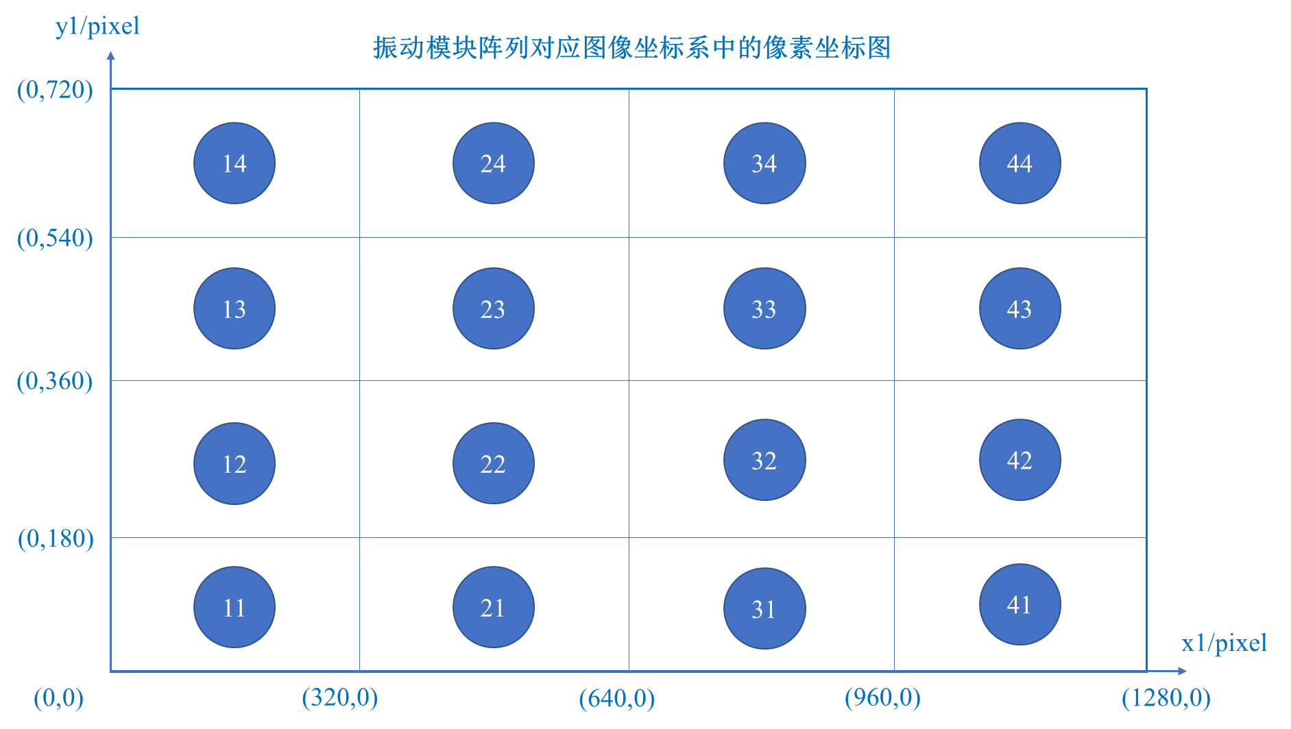
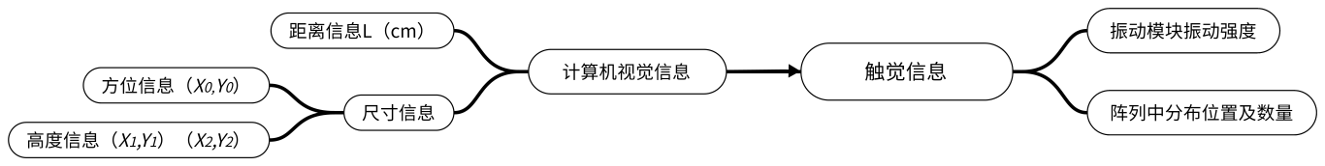
估计值与不确定度
振动输出系统组成
软件控制
实时通信
串口反馈
硬件实现
单片机
PCA9865
信息中转站
实现同时钟控制
电源模块
提供稳定供电
振动模块
数据传输线
USB
ST-LINK
TTL转USB
产生触觉信息
触觉信息输出系统
实现原理
对振动模块实现PWM控制
多个振动模块同时钟控制
振动模块阵列布置及映射关系
利用python的serial库实现实时数据传输
映射关系
7

Slide 8
3
最小二乘法的四大变式
8

Slide 9
4
结果分析
9

Slide 10
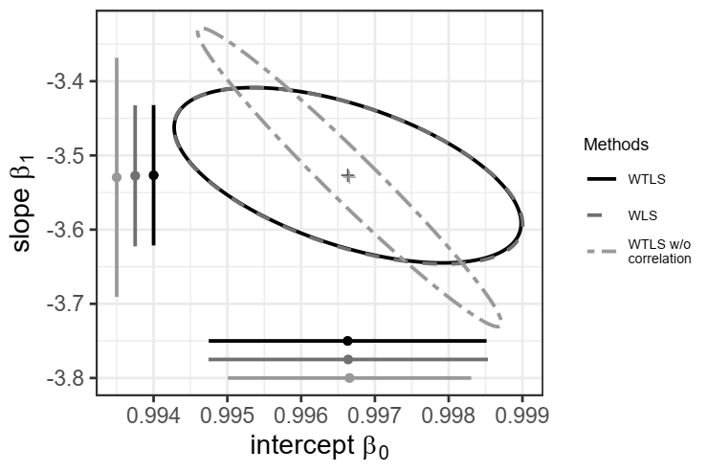
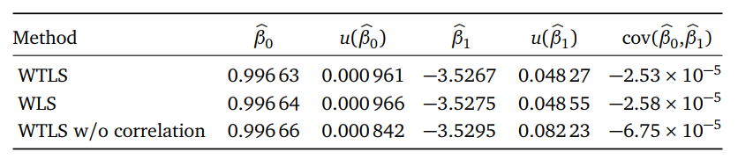
三种方法 基本一致
① OLS
② WLS
③ WTLS [w/o correlation]
④ WTLS
④
②
③
④
②
③

Slide 11
原因？
② WLS
③ WTLS
[w/o correlation]
④ WTLS

Slide 12
后者：
考虑了X, Y各变量间的关系，计算时引入了协方差矩阵
实际上：
X, Y变量间相关性不大，对实验结果影响较小
原因？
② WLS
③ WTLS
[w/o correlation]
④ WTLS
The correlation between X and Y is much smaller
(in the range between -0.067 and -0.045) and not displayed here.

Slide 13
几何直观：
由于X, Y 值均不确定
残差平方和 v.s. 点到直线距离平方和
实际数据：
the squared standard uncertainties and covariances in X relative to the variance of all measurements x1, .. ., xn are two magnitudes smaller than in Y (relative to the variance of y1,. .. , yn)
原因？
② WLS
③ WTLS
[w/o correlation]
④ WTLS
可靠性

Slide 14
恳请各位老师批评指正
小组成员：李逸卓 汤真妍 陆小可
2023年4月9日
14

